Slide 1
DataAgent
DataAgent 最终展示与全课程总结：从
完结篇 · 深度教学讲义
企业级Agent工程架构实战营
第41讲
完结篇
2026-09

Slide 2
目录
DataAgent
01
概念详解
02
机制与图解
核心概念定义与边界
运行机制与图解
03
代码实现
04
应用实践
仓库真实代码三切面
落地步骤与场景
陷阱与排查
优化拓展
2

Slide 3
41
学习目标 / Lernziele
1) 能解释工程质量的机制；2) 能对比风险控制的取舍；3) 能跑通 demo.py 对应测试
DataAgent 最终展示与全课程总结：从

Slide 4
04
概念详解：工程质量
「工程质量」指二/四/五。在企业级语境下，它同时约束接口契约、生命周期与治理边界，而不只是一个名词。
DataAgent 最终展示与全课程总结：从

Slide 5
05
定义与内涵：工程质量
DataAgent
把工程质量讲透：是什么、不是什么
从 Demo 到企业级系统的分水岭：治理、评测与人机责任边界。
定义
「工程质量」指二/四/五。在企业级语境下，它同时约束接口契约、生命周期与治理边界
01
覆盖篇
覆盖篇维度：二/四/五
02
要点
要点维度：二/四/五
03
课程第41讲
完结篇
05

Slide 6
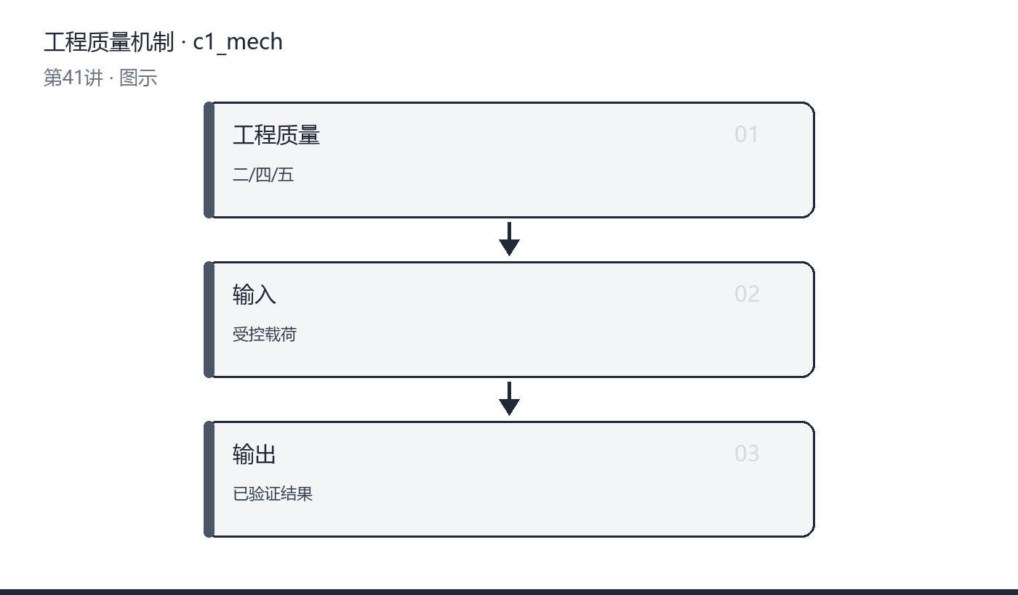
06
机制图解：工程质量
DataAgent
一图看懂运行机制与数据流
01
「工程质量」的运行机制分三步：输入契约校验 → 核心转换执行 → 结果验
02
关键环节：契约→执行→验证→留痕
03
落点：仓库验证
图：工程质量 的机制与数据流（flow_v 视角）
课程第41讲
完结篇
06

Slide 7
07
深入原理：工程质量
DataAgent
正确姿势 vs 常见误用
正确姿势
常见误用
正确姿势：先定义「工程质量」的契约与不变量，再谈实现；所有旁路都必须被审计。
契约先行，证据留痕
常见误用：把「工程质量」当成一次性胶水代码，没有版本、没有度量、没有回滚路径。
无版本/无度量/无回滚
治理视角：AI 自动优化的责任边界必须由人划定。
课程第41讲
完结篇
07

Slide 8
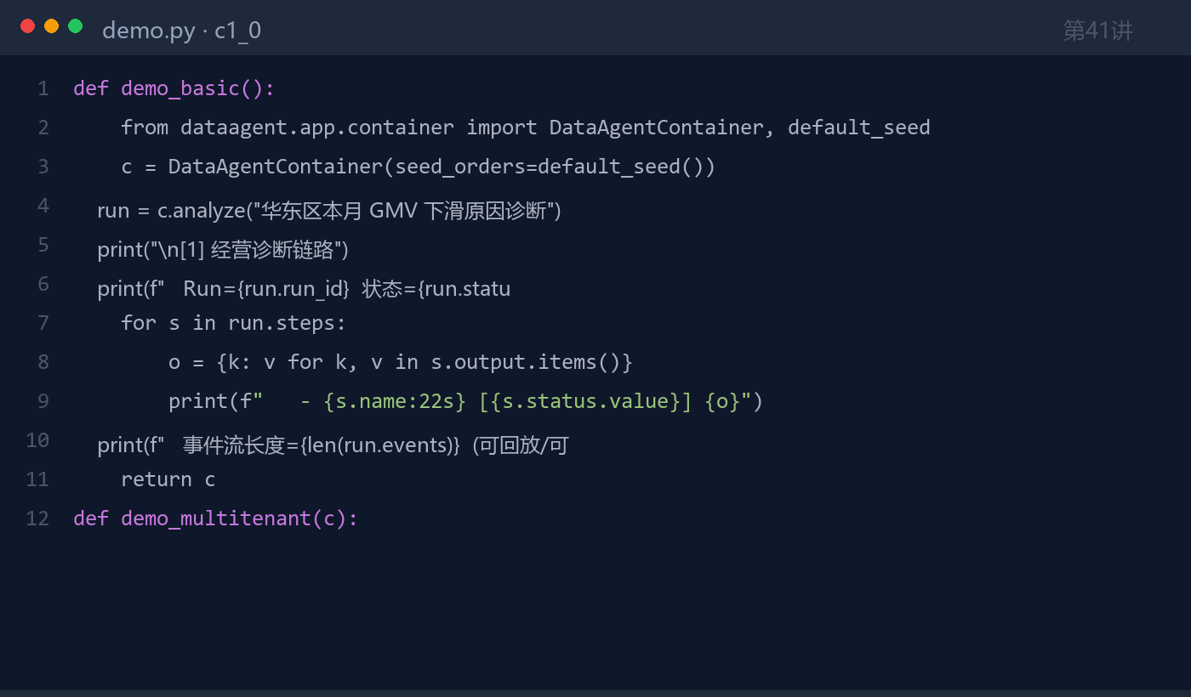
08
代码契约：工程质量
DataAgent
仓库真实代码 · 契约切面
01
文件：demo.py
02
切面：契约——先读接口再读实现
03
测试见 tests/ 目录
代码：demo.py · 契约（概念1 工程质量）
课程第41讲
完结篇
08

Slide 9
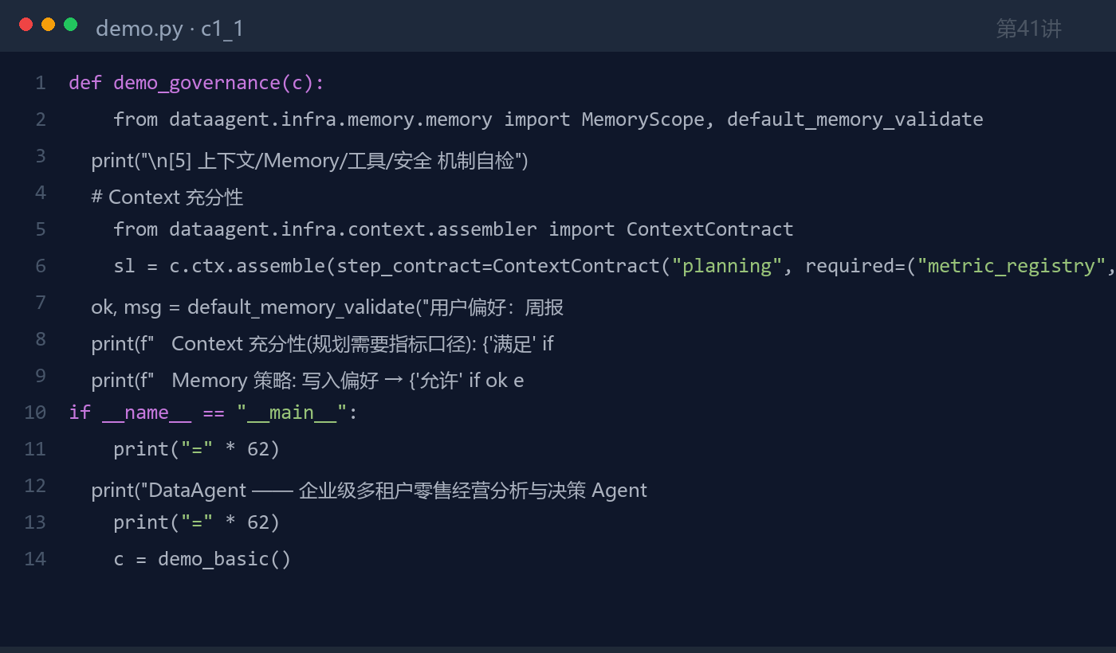
09
代码实现：工程质量
DataAgent
仓库真实代码 · 实现切面
01
文件：demo.py
02
切面：实现——先读接口再读实现
03
测试见 tests/ 目录
代码：demo.py · 实现（概念1 工程质量）
课程第41讲
完结篇
09

Slide 10
10
应用实践：工程质量
DataAgent
三步落地：闭环→灰度→放开
1
最小闭环
2
灰度验证
3
逐步放开
把「工程质量」落到业务：先小流量灰度验证效果与成本，再逐步放开租户范围。
小流量对照基线，观察效果/成本/时延
按租户/场景分批，异常即回滚
案例视角：如果今天重新设计 DataAgent，会改变什么。
课程第41讲
完结篇
10

Slide 11
11
陷阱与排查：工程质量
DataAgent
症状→根因→处置
症状
根因
处置
「工程质量」典型故障：静默失
缺少验证/预算
验真+预算上限
结果不可解释
无 Trace 留痕
接入统一 Trace
效果悄悄退化
无回归基线
评测+回归门禁
先止血，再根因，最后沉淀为回归用例
课程第41讲
完结篇
11

Slide 12
12
工程决策：工程质量
DataAgent
候选方案 × 取舍（ADR）
方案
代价
结论
直连实现
快但耦合
Demo 可用
平台化
前期成本高
生产首选
保持简单
能力上限
按场景取舍
「工程质量」的选型以证据与约束为准
课程第41讲
完结篇
12

Slide 13
13
生产化：工程质量
DataAgent
企业级落地三机制
阶段
机制
审计/落点
中断
ApprovalPending
waiting_approval
决议
decided_by/at
approve/reject
恢复
pre_approved
succeeded/canceled
HITL：中断-审批-恢复 全真实落库
课程第41讲
完结篇
13

Slide 14
14
企业治理：工程质量
DataAgent
三项已闭合边界
JWT
队列
审批
HS256+四角色RBAC
Pulsar/Redis Worker落库
HITL 中断-恢复
认证
未认证401/越权403（LAN实测）
01
队列
queued→running→终态全落库（LAN实测）
02
课程第41讲
完结篇
14

Slide 15
15
优化拓展：工程质量
DataAgent
三个可持续优化抓手
资产化
基线化
观测化
经验固化为规则/Skill
对照实验证明增量
Trace/Baseline 先行
资产化
「工程质量」优化一：把人工经验固化为资产（规则/Skill/
01
基线化
「工程质量」优化二：建立基线对照（关闭/盲选/受控三组）证明
02
课程第41讲
完结篇
15

Slide 16
16
概念详解：风险控制
对「风险控制」的正确定位是：六/七/八；它是可观测、可治理、可演进的稳定工程对象。
DataAgent 最终展示与全课程总结：从

Slide 17
17
定义与内涵：风险控制
DataAgent
把风险控制讲透：是什么、不是什么
从 Demo 到企业级系统的分水岭：治理、评测与人机责任边界。
定义
对「风险控制」的正确定位是：六/七/八；它是可观测、可治理、可演进的稳定工程对象
01
覆盖篇
覆盖篇维度：六/七/八
02
要点
要点维度：六/七/八
03
课程第41讲
完结篇
17

Slide 18
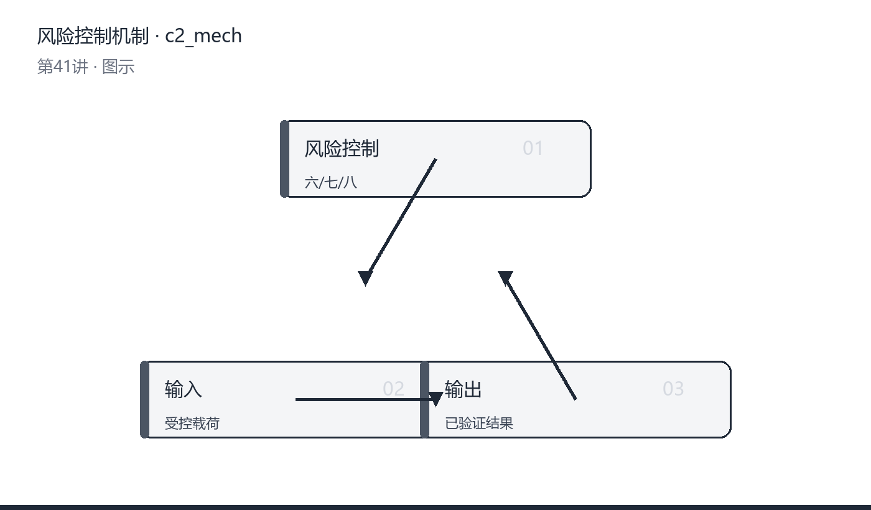
18
机制图解：风险控制
DataAgent
一图看懂运行机制与数据流
01
从数据流看「风险控制」：上游产出受控载荷，经 demo.py 中的实现完
02
关键环节：契约→执行→验证→留痕
03
落点：仓库验证
图：风险控制 的机制与数据流（cycle 视角）
课程第41讲
完结篇
18

Slide 19
19
深入原理：风险控制
DataAgent
正确姿势 vs 常见误用
正确姿势
常见误用
正确姿势：把「风险控制」的决策依据落成证据（Trace/Eval），而不是凭经验拍板。
契约先行，证据留痕
常见误用：用相关性绕过「风险控制」的硬性过滤，短期省事，长期必然越权或漂移。
无版本/无度量/无回滚
治理视角：AI 自动优化的责任边界必须由人划定。
课程第41讲
完结篇
19

Slide 20

20
代码契约：风险控制
DataAgent
仓库真实代码 · 契约切面
01
文件：demo.py
02
切面：契约——先读接口再读实现
03
测试见 tests/ 目录
代码：demo.py · 契约（概念2 风险控制）
课程第41讲
完结篇
20

Slide 21

21
代码实现：风险控制
DataAgent
仓库真实代码 · 实现切面
01
文件：demo.py
02
切面：实现——先读接口再读实现
03
测试见 tests/ 目录
代码：demo.py · 实现（概念2 风险控制）
课程第41讲
完结篇
21

Slide 22
22
应用实践：风险控制
DataAgent
三步落地：闭环→灰度→放开
1
最小闭环
2
灰度验证
3
逐步放开
「风险控制」的应用入口在本课程 DataAgent：跑通对应
小流量对照基线，观察效果/成本/时延
按租户/场景分批，异常即回滚
案例视角：如果今天重新设计 DataAgent，会改变什么。
课程第41讲
完结篇
22

Slide 23
23
陷阱与排查：风险控制
DataAgent
症状→根因→处置
症状
根因
处置
「风险控制」典型故障：成本失
缺少验证/预算
验真+预算上限
结果不可解释
无 Trace 留痕
接入统一 Trace
效果悄悄退化
无回归基线
评测+回归门禁
先止血，再根因，最后沉淀为回归用例
课程第41讲
完结篇
23

Slide 24
24
工程决策：风险控制
DataAgent
候选方案 × 取舍（ADR）
方案
代价
结论
直连实现
快但耦合
Demo 可用
平台化
前期成本高
生产首选
保持简单
能力上限
按场景取舍
「风险控制」的选型以证据与约束为准
课程第41讲
完结篇
24

Slide 25
25
生产化：风险控制
DataAgent
企业级落地三机制
阶段
机制
审计/落点
中断
ApprovalPending
waiting_approval
决议
decided_by/at
approve/reject
恢复
pre_approved
succeeded/canceled
HITL：中断-审批-恢复 全真实落库
课程第41讲
完结篇
25

Slide 26
26
企业治理：风险控制
DataAgent
三项已闭合边界
JWT
队列
审批
HS256+四角色RBAC
Pulsar/Redis Worker落库
HITL 中断-恢复
认证
未认证401/越权403（LAN实测）
01
队列
queued→running→终态全落库（LAN实测）
02
课程第41讲
完结篇
26

Slide 27
27
优化拓展：风险控制
DataAgent
三个可持续优化抓手
资产化
基线化
观测化
经验固化为规则/Skill
对照实验证明增量
Trace/Baseline 先行
资产化
「风险控制」优化一：把人工经验固化为资产（规则/Skill/
01
基线化
「风险控制」优化二：建立基线对照（关闭/盲选/受控三组）证明
02
课程第41讲
完结篇
27

Slide 28
28
概念详解：进化评测
「进化评测」的本质是九。理解它的关键是分清模型能做的与系统必须兜底的。
DataAgent 最终展示与全课程总结：从

Slide 29
29
定义与内涵：进化评测
DataAgent
把进化评测讲透：是什么、不是什么
从 Demo 到企业级系统的分水岭：治理、评测与人机责任边界。
定义
「进化评测」的本质是九。理解它的关键是分清模型能做的与系统必须兜底的。
01
覆盖篇
覆盖篇维度：九
02
要点
要点维度：九
03
课程第41讲
完结篇
29

Slide 30
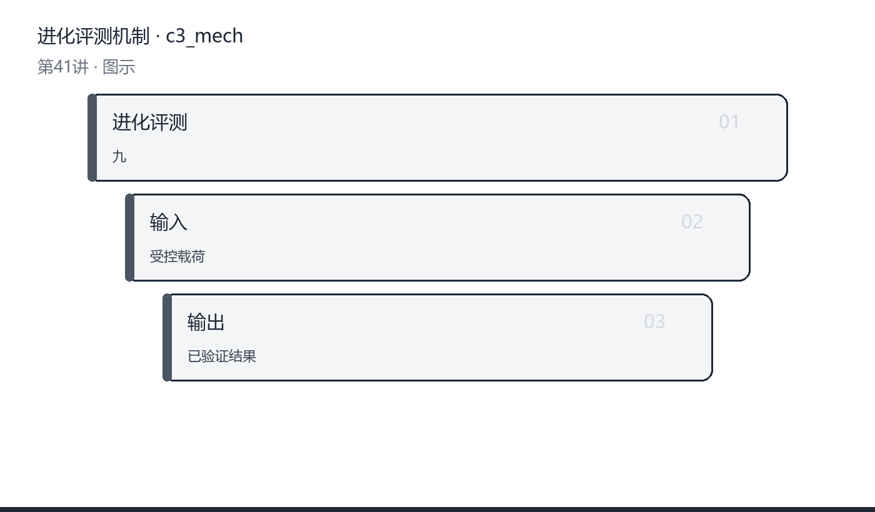
30
机制图解：进化评测
DataAgent
一图看懂运行机制与数据流
01
「进化评测」的机制核心是解耦：策略与执行分离、状态与过程分离、权限与相关
02
关键环节：契约→执行→验证→留痕
03
落点：仓库验证
图：进化评测 的机制与数据流（layers 视角）
课程第41讲
完结篇
30

Slide 31
31
深入原理：进化评测
DataAgent
正确姿势 vs 常见误用
正确姿势
常见误用
正确姿势：为「进化评测」设置显式预算与停止条件，宁可慢一点，不可失控。
契约先行，证据留痕
常见误用：只在 Demo 里验证「进化评测」的正常路径，故障注入一跑就现出原形。
无版本/无度量/无回滚
治理视角：AI 自动优化的责任边界必须由人划定。
课程第41讲
完结篇
31

Slide 32

32
代码契约：进化评测
DataAgent
仓库真实代码 · 契约切面
01
文件：demo.py
02
切面：契约——先读接口再读实现
03
测试见 tests/ 目录
代码：demo.py · 契约（概念3 进化评测）
课程第41讲
完结篇
32

Slide 33

33
代码实现：进化评测
DataAgent
仓库真实代码 · 实现切面
01
文件：demo.py
02
切面：实现——先读接口再读实现
03
测试见 tests/ 目录
代码：demo.py · 实现（概念3 进化评测）
课程第41讲
完结篇
33

Slide 34
34
应用实践：进化评测
DataAgent
三步落地：闭环→灰度→放开
1
最小闭环
2
灰度验证
3
逐步放开
上线「进化评测」前自检三问：失败会怎样？谁能审计？回滚要多久？
小流量对照基线，观察效果/成本/时延
按租户/场景分批，异常即回滚
案例视角：如果今天重新设计 DataAgent，会改变什么。
课程第41讲
完结篇
34

Slide 35
35
陷阱与排查：进化评测
DataAgent
症状→根因→处置
症状
根因
处置
「进化评测」典型故障：上下文
缺少验证/预算
验真+预算上限
结果不可解释
无 Trace 留痕
接入统一 Trace
效果悄悄退化
无回归基线
评测+回归门禁
先止血，再根因，最后沉淀为回归用例
课程第41讲
完结篇
35

Slide 36
36
工程决策：进化评测
DataAgent
候选方案 × 取舍（ADR）
方案
代价
结论
直连实现
快但耦合
Demo 可用
平台化
前期成本高
生产首选
保持简单
能力上限
按场景取舍
「进化评测」的选型以证据与约束为准
课程第41讲
完结篇
36

Slide 37
37
生产化：进化评测
DataAgent
企业级落地三机制
阶段
机制
审计/落点
中断
ApprovalPending
waiting_approval
决议
decided_by/at
approve/reject
恢复
pre_approved
succeeded/canceled
HITL：中断-审批-恢复 全真实落库
课程第41讲
完结篇
37

Slide 38
38
企业治理：进化评测
DataAgent
三项已闭合边界
JWT
队列
审批
HS256+四角色RBAC
Pulsar/Redis Worker落库
HITL 中断-恢复
认证
未认证401/越权403（LAN实测）
01
队列
queued→running→终态全落库（LAN实测）
02
课程第41讲
完结篇
38

Slide 39
39
优化拓展：进化评测
DataAgent
三个可持续优化抓手
资产化
基线化
观测化
经验固化为规则/Skill
对照实验证明增量
Trace/Baseline 先行
资产化
「进化评测」优化一：把人工经验固化为资产（规则/Skill/
01
基线化
「进化评测」优化二：建立基线对照（关闭/盲选/受控三组）证明
02
课程第41讲
完结篇
39

Slide 40
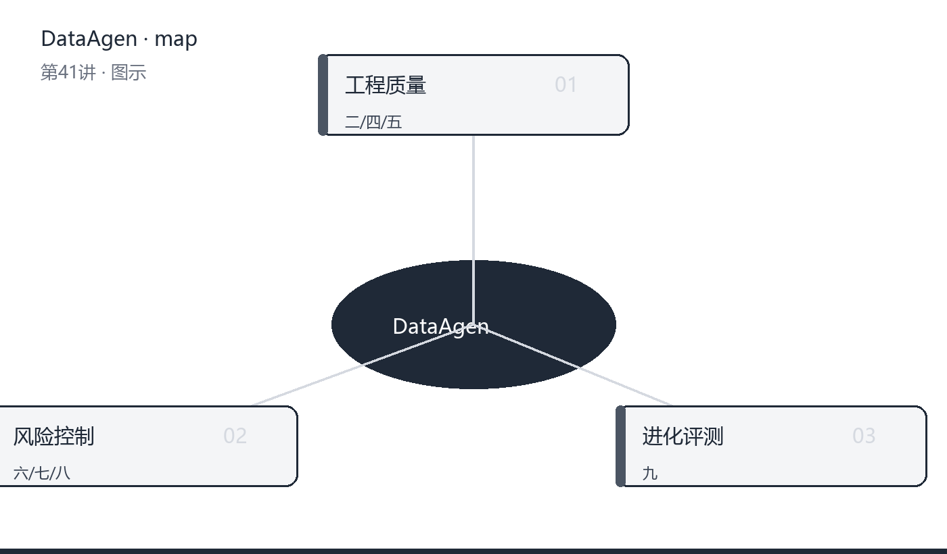
40
本章知识图谱
DataAgent
概念之间的结构关系
01
核心：工程质量、风险控制、进化评测
02
关系：输入→机制→治理
03
全部概念见讲义表格
图：本章概念关系（中心辐射视角）
课程第41讲
完结篇
40

Slide 41
41
应用与实战指南
从理解到落地：场景、步骤与检查清单
DataAgent 最终展示与全课程总结：从

Slide 42
42
实战路线图
DataAgent
三步从 Demo 到生产
1
场景选择
2
契约先行
3
评测护航
选高频、可验证、低风险场景切入
定义输入/输出/错误语义与验收
建数据集与评分卡再动 Prompt
案例视角：如果今天重新设计 DataAgent，会改变什么。
课程第41讲
完结篇
42

Slide 43
43
典型应用场景
DataAgent
场景→做法→收益
场景
做法
收益
经营诊断
自主分析闭环
结论可解释
数据查询
只读网关+权限
安全合规
行动执行
审批+幂等
风险可控
场景选择决定治理强度，按风险分级
课程第41讲
完结篇
43

Slide 44
44
落地检查清单
DataAgent
上线前逐项打勾
GO/NO-GO 由硬门槛决定，不由均分决定
功能
核心链路全绿；故障注入通过
01
质量
三层评测达标；回归门禁通过
02
安全
权限/审计/幂等/回滚就绪
03
课程第41讲
完结篇
44

Slide 45
45
优化与拓展指南
让系统随模型共同进化
DataAgent 最终展示与全课程总结：从

Slide 46
46
优化方向对照
DataAgent
短期补丁 vs 长期资产
短期补丁
长期资产
改 Prompt 救火
局部 if-else 兜底
人工盯梢排查
经验留在个人脑中
规则/Skill/Eval 沉淀
统一 Runtime 治理
Trace+Baseline 驱动
资产随组织复用
延伸阅读：DSH 与 Claude Code 的 Harness 演进对照。
课程第41讲
完结篇
46

Slide 47
47
拓展学习地图
DataAgent
三层次进阶
向上
向深
向外
架构与治理体系化
Runtime 与可靠性
多 Agent 与平台化
体系
把本讲机制放进企业级全景图
01
贯通
与前后讲次的接口互相印证
02
课程第41讲
完结篇
47

Slide 48
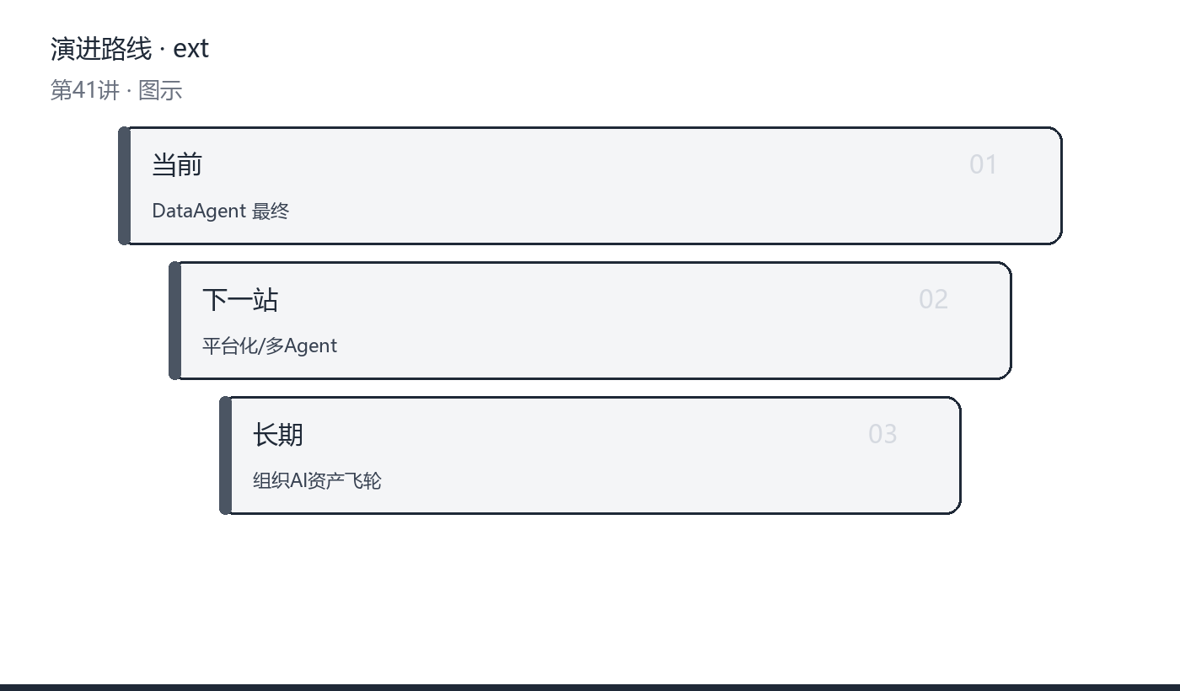
48
演进路线图
DataAgent
本讲在能力阶梯上的位置
01
当前：本讲机制已可运行
02
下一站：与相邻模块协同治理
03
长期：固化为组织级资产
图：从本讲机制到组织资产的演进路径
课程第41讲
完结篇
48

Slide 49
49
治理与常见陷阱
企业级红线与审计要点
DataAgent 最终展示与全课程总结：从

Slide 50
50
企业级红线清单
DataAgent
红线→后果→防护
红线
后果
防护
越权访问
数据泄漏
硬过滤+审计
未审批副作用
业务事故
审批+幂等
不可回放
无法追责
Trace+Checkpoint
红线一票否决，不允许带病上线
课程第41讲
完结篇
50

Slide 51
51
复习与考核
把本讲装进长期记忆
DataAgent 最终展示与全课程总结：从

Slide 52
52
复习要点
DataAgent
三个必答题
能讲给同事听懂，才算真正掌握
是什么
工程质量的定义与边界
01
为什么
从 Demo 到企业级系统的分水岭：治理、评测与人机责任边界
02
怎么用
在 DataAgent 中跑通 demo.py 对应用例
03
课程第41讲
完结篇
52

Slide 53
53
反模式对照：工程质量
DataAgent
两个真实项目里的教训
反例现场
整改后
常见误用：把「工程质量」当成一次性胶水代码，没有版本、没有度量、没有回滚路径。
复盘：契约缺失
正确姿势：把「工程质量」的决策依据落成证据（Trace/Eval），而不是凭经验拍板。
复盘：资产沉淀
同一个坑不踩第二次
课程第41讲
完结篇
53

Slide 54
54
反模式对照：风险控制
DataAgent
两个真实项目里的教训
反例现场
整改后
常见误用：把「风险控制」当成一次性胶水代码，没有版本、没有度量、没有回滚路径。
复盘：契约缺失
正确姿势：把「风险控制」的决策依据落成证据（Trace/Eval），而不是凭经验拍板。
复盘：资产沉淀
同一个坑不踩第二次
课程第41讲
完结篇
54

Slide 55
55
反模式对照：进化评测
DataAgent
两个真实项目里的教训
反例现场
整改后
常见误用：把「进化评测」当成一次性胶水代码，没有版本、没有度量、没有回滚路径。
复盘：契约缺失
正确姿势：把「进化评测」的决策依据落成证据（Trace/Eval），而不是凭经验拍板。
复盘：资产沉淀
同一个坑不踩第二次
课程第41讲
完结篇
55

Slide 56
56
考核问答：工程质量
DataAgent
三道面试级追问
追问到第三层才见真功夫
机制
「工程质量」的运行机制分三步：输入契约校验 → 核心转换执行 → 结果验
Q1
取舍
正确姿势：为「工程质量」设置显式预算与停止条件，宁可慢一点，不可失控。
Q2
治理
治理视角：AI 自动优化的责任边界必须由人划定。
Q3
课程第41讲
完结篇
56

Slide 57
57
考核问答：风险控制
DataAgent
三道面试级追问
追问到第三层才见真功夫
机制
「风险控制」的运行机制分三步：输入契约校验 → 核心转换执行 → 结果验
Q1
取舍
正确姿势：为「风险控制」设置显式预算与停止条件，宁可慢一点，不可失控。
Q2
治理
治理视角：AI 自动优化的责任边界必须由人划定。
Q3
课程第41讲
完结篇
57

Slide 58
58
考核问答：进化评测
DataAgent
三道面试级追问
追问到第三层才见真功夫
机制
「进化评测」的运行机制分三步：输入契约校验 → 核心转换执行 → 结果验
Q1
取舍
正确姿势：为「进化评测」设置显式预算与停止条件，宁可慢一点，不可失控。
Q2
治理
治理视角：AI 自动优化的责任边界必须由人划定。
Q3
课程第41讲
完结篇
58

Slide 59
59
案例研究：工程质量
DataAgent
DataAgent 里的真实应用
1
背景
2
方案
3
结果
经营分析中需要工程质量能力
「工程质量」的应用入口在本课程 DataAgent：跑通对应
实测通过故障注入与回归门禁
案例视角：如果今天重新设计 DataAgent，会改变什么。
课程第41讲
完结篇
59

Slide 60
60
案例研究：风险控制
DataAgent
DataAgent 里的真实应用
1
背景
2
方案
3
结果
经营分析中需要风险控制能力
「风险控制」的应用入口在本课程 DataAgent：跑通对应
实测通过故障注入与回归门禁
案例视角：如果今天重新设计 DataAgent，会改变什么。
课程第41讲
完结篇
60

Slide 61
61
案例研究：进化评测
DataAgent
DataAgent 里的真实应用
1
背景
2
方案
3
结果
经营分析中需要进化评测能力
「进化评测」的应用入口在本课程 DataAgent：跑通对应
实测通过故障注入与回归门禁
案例视角：如果今天重新设计 DataAgent，会改变什么。
课程第41讲
完结篇
61

Slide 62
62
进阶指引：工程质量
DataAgent
三层能力台阶
入门
熟练
精通
跑通本讲测试
能讲清机制与取舍
能设计治理方案
入门
把「工程质量」落到业务：先小流量灰度验证效果与成本，再逐步放
01
熟练
「工程质量」的机制核心是解耦：策略与执行分离、状态与过程分离
02
课程第41讲
完结篇
62

Slide 63
63
进阶指引：风险控制
DataAgent
三层能力台阶
入门
熟练
精通
跑通本讲测试
能讲清机制与取舍
能设计治理方案
入门
把「风险控制」落到业务：先小流量灰度验证效果与成本，再逐步放
01
熟练
「风险控制」的机制核心是解耦：策略与执行分离、状态与过程分离
02
课程第41讲
完结篇
63

Slide 64
64
进阶指引：进化评测
DataAgent
三层能力台阶
入门
熟练
精通
跑通本讲测试
能讲清机制与取舍
能设计治理方案
入门
把「进化评测」落到业务：先小流量灰度验证效果与成本，再逐步放
01
熟练
「进化评测」的机制核心是解耦：策略与执行分离、状态与过程分离
02
课程第41讲
完结篇
64

Slide 65
65
同篇讲次导览
DataAgent
相邻讲次与本讲的关联
讲次
主题
关联
42
面向未来：人与 AI 四
机制互补
41
DataAgent 最终
本讲
—
—
—
前后讲次接口互相印证，形成体系
课程第41讲
完结篇
65

Slide 66
DataAgent
本章小结
DataAgent 最终展示与全课程总结：从
用一页纸画出 DataAgent 从 M0 到 M4 的演进
第41讲 · 完结篇
企业级Agent工程架构实战营
课程复现资料 · 可公开分享
66

